Slide 1
Семинар №2 Итераторы. Начало

Slide 2
Итераторы
Обобщение указателей
Можно получить с помощью методов begin/end и т.д.
based-range for

Slide 3

Иерархия итераторов

Slide 4
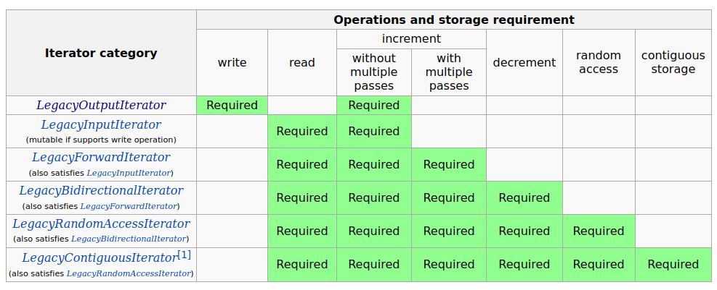
Требования к категориям итераторов

Slide 5
Функции, работающие с итераторами
find, find_if, find_if_not; count, count_if
all_of, any_of, for_each
remove, remove_if, replace, replace_if
sort, stable_sort, partition
is_permutation, next_permutation, is_heap, make_heap
rotate, reverse

Slide 6
Задание:
Реализуйте функции из слайда выше (может, кроме строк 4, 5). Напишите тесты, сравните результат с функциями из стандартной библиотеки. Запустите под санитайзерами.

Slide 7
Какие итераторы нужны? Input или Forward?
https://leetcode.com/problems/best-time-to-buy-and-sell-stock/
https://leetcode.com/problems/best-time-to-buy-and-sell-stock-ii/
https://leetcode.com/problems/majority-element/
https://leetcode.com/problems/container-with-most-water/
https://leetcode.com/problems/trapping-rain-water/

